Slide 1
变量的内存分析
讲师：李南江

Slide 2
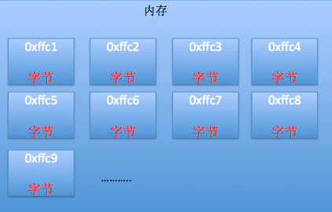
字节和地址
字节和地址
为了更好地理解变量在内存中的存储细节，先来认识一下内存中的“字节”和“地址”。
内存以“字节为单位”
里面的每个小框框就代表着内存中的一个字节，白色数字就是每个字节的地址。可以发现，内存中相邻字节的地址是连续的
Notes:
一个字节只有8位，所能表示的数据范围是非常有限的，因此，范围较大的数据就要占用多个字节，也就是说，不同类型的数据所占用的字节数是不一样的

Slide 3
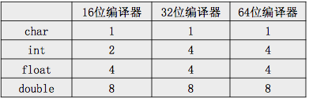
变量的存储
一个变量所占用的存储空间，不仅跟变量类型有关，而且还跟编译器环境有关系。同一种类型的变量，在不同编译器环境下所占用的存储空间又是不一样的
下面的表格描述了在不同编译器环境下的存储空间占用情况
变量存储单元的第一个字节的地址就是该变量的地址
任何变量在内存中都是以二进制的形式存储。一个负数的二进制形式，其实就是对它的正数的二进制形式进行取反后再+1。（取反的意思就是0变1、1变0）
Notes:
在调试过程中，我们经常会采取打印的方式查看变量的地址
#include <stdio.h>
int main()
{
int a = 10;
printf("变量a的地址是：%p", &a);
return 0;
}
变量的作用域：在定义变量的代码块{}内部有效
变量在没有进行初始化之前，不要拿来使用，因为它里面存储的是一些垃圾数据

Slide 4
变量的存储
所占用字节数跟类型有关，也跟编译器环境有关
变量实例
int b = 10;
int a = 134;
内存由大到小寻址
只存储二进制形式
每个变量都有地址：第一个字节的地址就是变量的地址

Slide 5
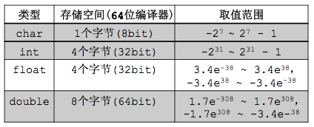
取值范围
不同数据类型所占的存储空间是不一样的，字节长度不一样，包含的二进制位数就不一样，能表示的数据范围也就不一样
如果赋值的时候超出了变量的取值范围，那么将损失精度，得到“垃圾数据”（“垃圾数据”就是指并非我们想要的数据）

Slide 6
Q & A
Thanks!

